Slide 1


Slide 2


REPORTE
Programa de Transparencia y Ética Pública
PTEP – 2026
febrero 25 de 2026

Slide 3


Programa de Transparencia y Ética Pública - PTEP
Conjunto de acciones que la entidad define e implementa para promover, una cultura de la legalidad e identificar, medir, controlar y monitorear riesgos de corrupción que se puedan presentar en el desarrollo de su misionalidad.
El PTEP se debe integrar al Sistema de Gestión de Calidad, y articularlo con el MECI, en el marco del MIPG, permite planear, gestionar, evaluar, controlar y mejorar su desempeño, bajo criterios de calidad, buscando la satisfacción de los ciudadanos.
Permite la adopción de herramientas, instrumentos y políticas institucionales que faciliten la gestión integral para la prevención, detección y respuesta a riesgos de corrupción, fraude o soborno y la existencia de conflictos de interés.

Slide 4

MARCO LEGAL - PTEP
La Ley 2195 de 2022, hizo exigible a las entidades públicas la implementación del Programa de Transparencia y Ética Pública - PTEP, que debe estar alineado con los planes de desarrollo institucional y reemplazo los Planes de Anticorrupción y de Atención a las Ciudadanías.
El decreto 1122 de 2024 modificó y prorrogó la obligatoriedad del desarrollo, implementación y aprobación de cada una de las fases del PTEP, para lo cual la Secretaría de Transparencia, emitió el Anexo Técnico, que estableció los lineamientos para la formulación y ejecución del mismo.

Slide 5

El Anexo Técnico divide el PTEP en dos componentes:
Componente Transversal: agrupa elementos, procedimientos y controles mínimos que aseguran la operatividad del programa.
Componente Programático: También denominado Estrategia Institucional, agrupa los elementos, procedimientos y controles mínimos que hacen parte de la Estrategia Institucional de Lucha contra la Corrupción, en cuatro temáticas:
1. Gestión del riesgo
2. Redes y articulación
3. Modelo de Estado Abierto
4. Iniciativas adicionales.

Slide 6
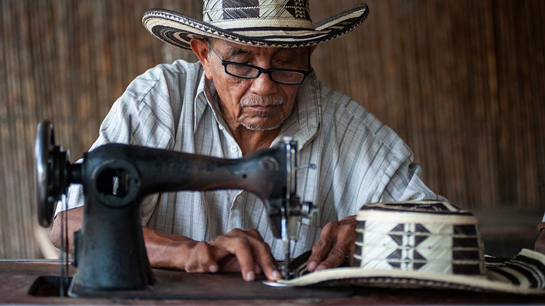
ACCIONES DESARROLLADAS
Artesanías de Colombia S.A-BIG, dio cumplimiento al régimen de transición que estableció los siguientes plazos:
Al 29 de agosto de 2025, la entidad formulo y sometió a aprobación el Componente Transversal, por parte del Comité Institucional de Gestión y Desempeño.
Al 31 de diciembre de 2025, la entidad desarrollo y formulo el PTEP, integrando los componentes, Transversal y Programático, el cual fue aprobado por parte del Comité Institucional de Gestión y Desempeño.
A 31 de enero de 2026, El PTEP fue incorporado al Plan de Acción Institucional 2026, junto con los planes de acción, siendo publicado en la página web de la entidad para consulta de la comunidad.

Slide 7

GRACIAS

